Slide 1
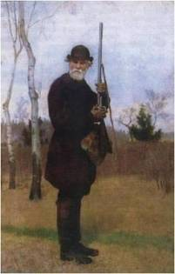

Лингвостилистический анализ текста (по рассказу И.С.Тургенева «Бежин луг») Учитель русского языка Ермилова Л.С. Учитель русского языка Маркова Е.Г.

Slide 2
И.С.Тургенев (отрывок из рассказа «Бежин луг»)
Свежая струя проб..жала по моему лицу. 2. Я открыл глаза: утро зачиналось. 3. Еще н..где не румянилась з..ря, но уже заб..лелось на в..стоке. 4. Бледно(серое) небо св..тлело, хл..дело, с..нело; звезды то м..гали слабым светом, то и..чезали; отсырела з..мля, зап..тели листья, (кое)где стали ра..д..ват..ся ж..вые звуки, г..лоса, и жи..кий, ра(н,нн)ий в..терок уже пош..л бр..дить и п..рхать над з..млею. 5. Я проворно встал и подош..л к мальчикам. 6. Они все спали как убитые в..круг тлеющего к..стра…7. Я пош..л восвояси вдоль задымившейся р..ки. 8. Не)успел я отойти двух верст, как уже пол..лись…сперва алые, потом красные, з..лотые п..токи м..лодого, г..рячего света… 9.Все заш..велилось, проснулось, запело, зашумело, заг..ворило. 10. Всюду лучистыми алмазами зарделись крупные капли р..сы; мне (на)встречу , чистые и ясные, словно тоже обмытые утре(н,нн)ей прохладой, прин..слись звуки кол..кола, и вдруг мимо меня, пог..няемый знакомыми мальчиками, промчался отд..хнувший табун…

Slide 3
Средства выразительности
Метафора – употребление слова в переносном значении, скрытое сравнение на основе сходства двух предметов или явлений
Олицетворение – перенесение качеств живого существа на неодушевленные предметы
Инверсия – нарушение прямого порядка слов с целью усиления выразительности
Сравнение – уподобление одного предмета другому на основании общего у них признака
Эпитет –художественное, образное определение

Slide 4
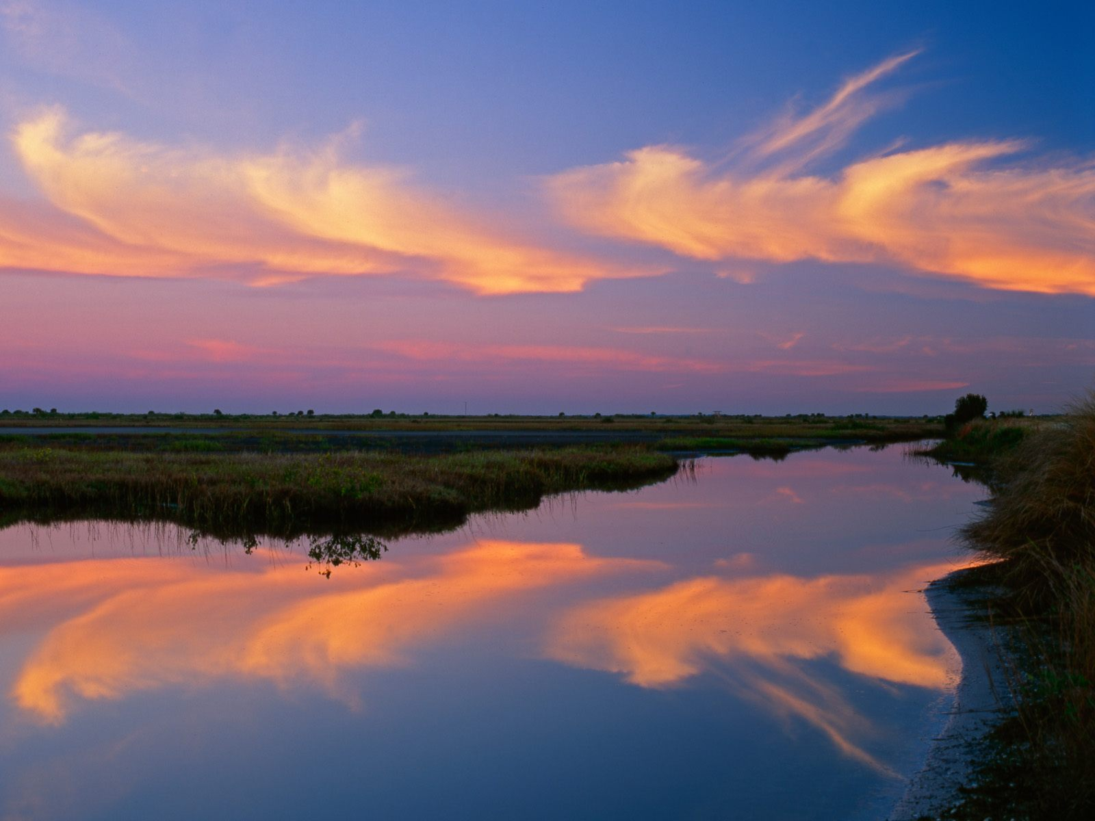
«Бежин луг» – один из самых поэтичных рассказов И.С.Тургенева. Он пробуждает в человеке способность воспринимать прекрасное, красоту русской природы

Slide 5
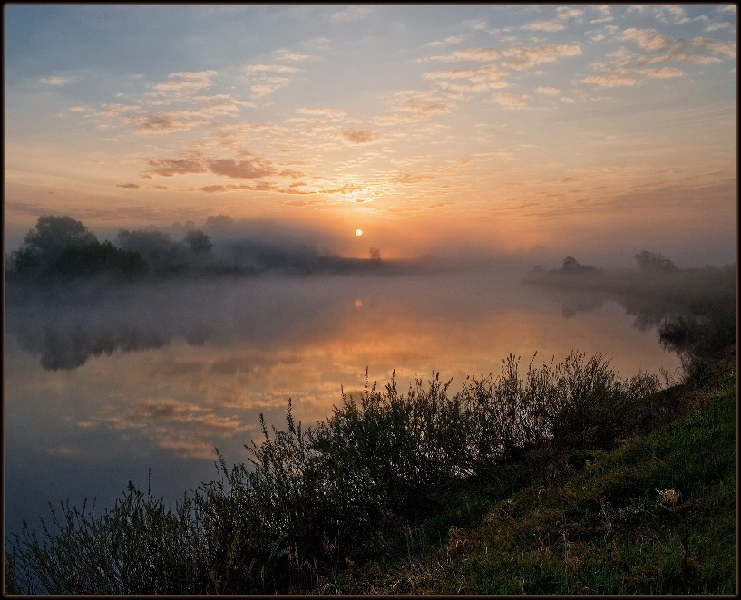
«Бледно-серое небо светлело,холодело,синело…»

Slide 6
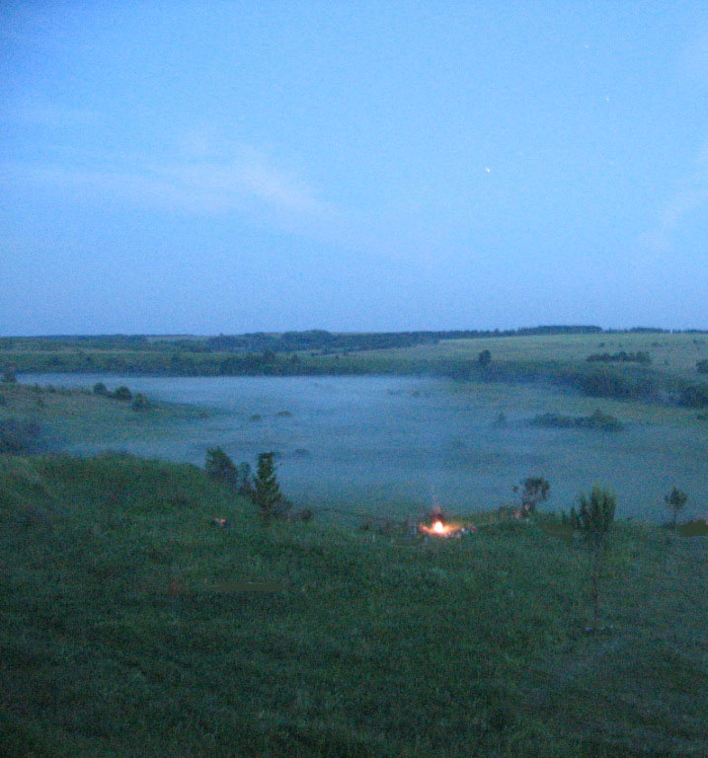
«Они все спали как убитые вокруг тлеющего костра…»

Slide 7
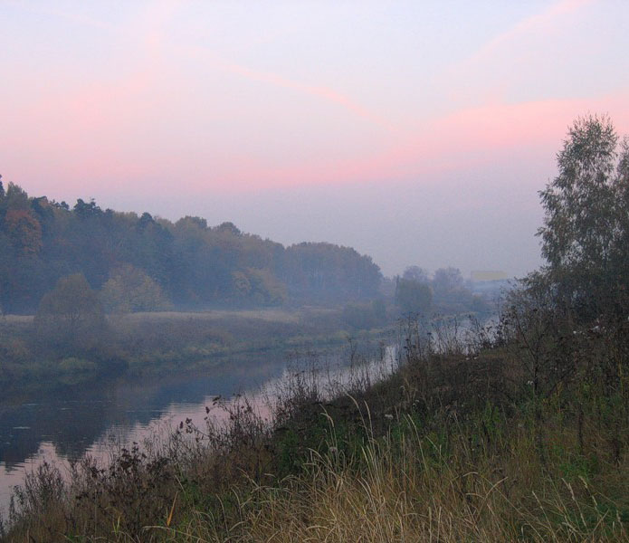
«Я пошел восвояси вдоль задымившейся реки»

Slide 8
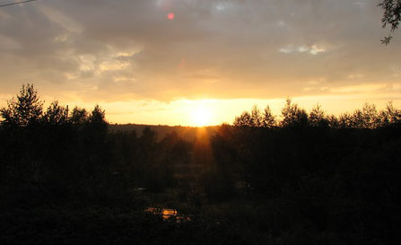
«…полились сперва алые, потом красные, золотые потоки молодого, горячего света…»

Slide 9
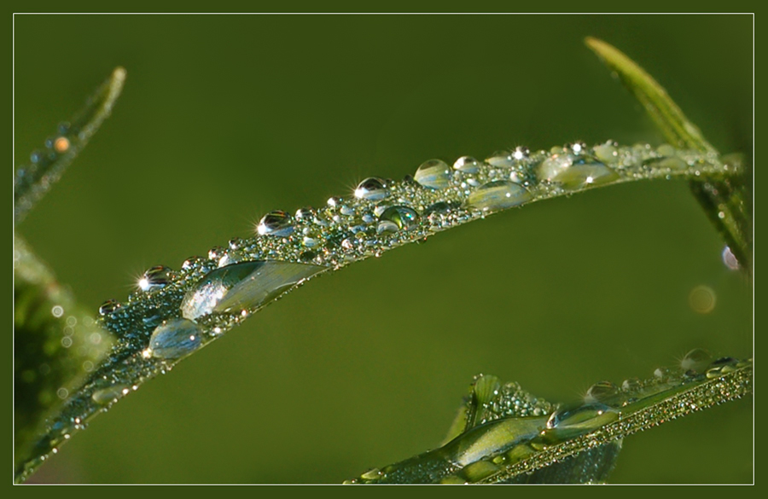
«Всюду лучистыми алмазами зарделись крупные капли росы…»

Slide 10

«…и вдруг мимо меня…промчался отдохнувший табун…»

Slide 11
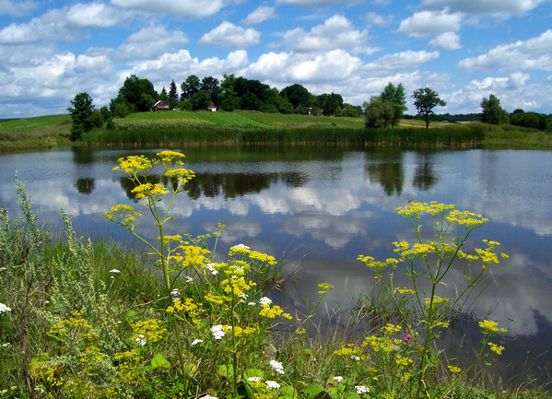
С ПОМОЩЬЮ СЛОВ МОЖНО ПЕРЕДАТЬ САМЫЕ ПРЕКРАСНЫЕ МГНОВЕНЬЯ ЖИЗНИ…

Slide 12
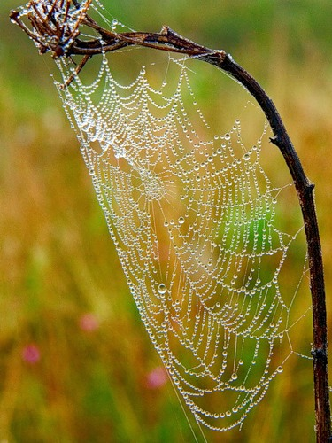

Под пение бесчисленных птиц поднимается над землею солнце. Множеством блесков сверкает растянутая в лесу паутина.

Slide 13
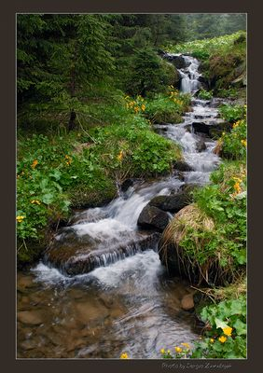
Представьте себе, что все в природе спит. Спит лес, спит речка, тоненький ручеек тихонечко журчит между камушками, как будто боится нарушить тишину.

Slide 14
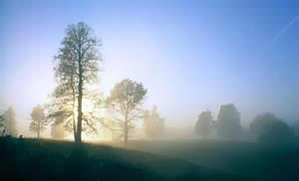
Еще нигде не румянилась заря, но уже забелелось на востоке. Утро зачиналось…

Slide 15
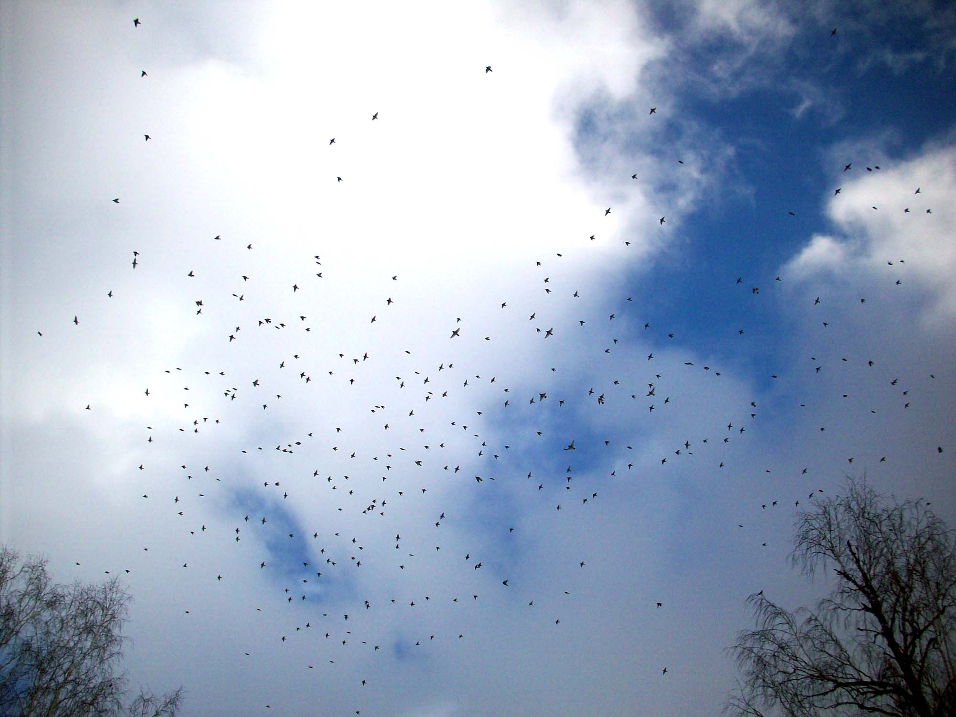

Slide 16
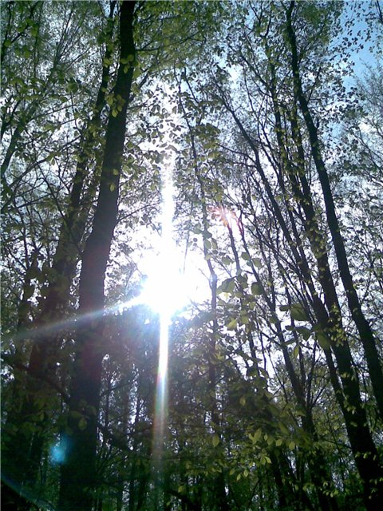
И вот за стволами старых лип огромный пылающий шар поднимается над землею. Он увеличивается, сияет радостным светом, играет, улыбается. Начинается новый день.

Slide 17
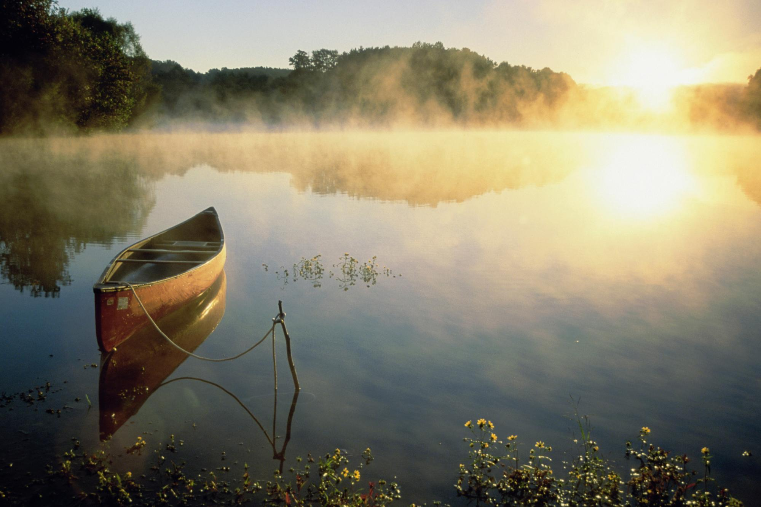

Slide 18
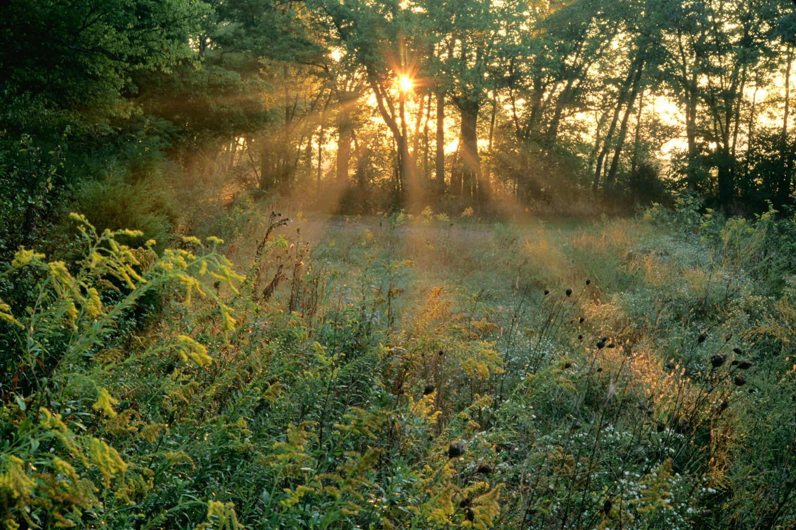

Slide 19
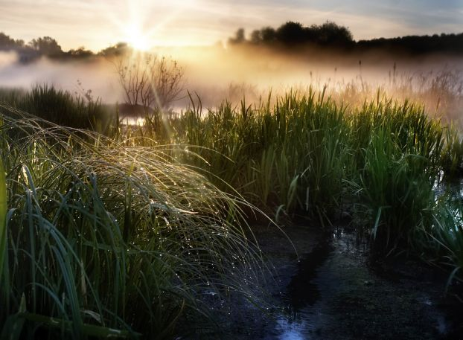

Slide 20
